Slide 1

ШАБЛОН ПРЕЗЕНТАЦИИ 2025 ДАН ОТДЕЛЬНО В СПИСКЕ ДОКУМЕНТОВ

Slide 2

Рекомендации
по оформлению
презентаций
По опыту прошедших Премий

Slide 3
Первая страница – титульный лист-заставка Премии

Slide 4
Титульный лист
Название работы
Организация(ии)
Участники рабочей группы (ФИО)
Титульный лист

Slide 5
4
Формат слайдов (соотношение сторон)
Допустимые форматы:
16х9
А4
Запрещенный формат:
4х3

Slide 6
5
Техническая информация
Заголовок в шапке слайда
Номер слайда
Информация (текст/ графики / диаграммы / фотографии и т.д.
Максимум - 7-10 слайдов

Slide 7
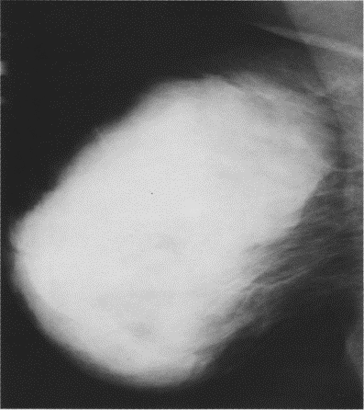
6
Расположение элементов
Рекомендовано использовать одинаковые
Границы контента на всех слайдах
Для этого можно использовать режим направляющих в Powerpoint
или просто нарисовать рамку и удалить ее в финальной версии
Фотографии не стоит располагать нахлестом,
лучше аккуратно выставить их рядом

Slide 8
7
Расположение элементов
Важно, чтобы блоки были выровнены относительно
друг друга и других элементов слайда
Также важно, чтобы общая композиция была
отцентрована по вертикали и по горизонтали
Слайда (не сбивалась вверх или вниз)

Slide 9

8
Цвета графических блоков и текста
Фон слайда:
В предлагаемом шаблоне презентации
Цвет шрифта:
• черный на белом фоне и светлом графическом блоке
• белый – на темном графическом блоке
• на тексте не должно быть эффектов вроде теней,
градиентов и проч.
Цвет графических блоков:
• черный, ярко-красный и ярко-желтый – только в особых случаях
• бледные цвета подходят для фона текстовых блоков
• темные цвета подходят для заголовков и блоков в схемах
Фон без подложенных фотографий, узоров и градиентов
Желтый текст
на черном фоне
Серый текст
с тенью
Заголовок | Заголовок | Заголовок
бледные цвета подходят для фона текстовых блоков | бледные цвета подходят для фона текстовых блоков | бледные цвета подходят для фона текстовых блоков
Исключение по фону – титульная страница (предлагаемый шаблон презентации)

Slide 10
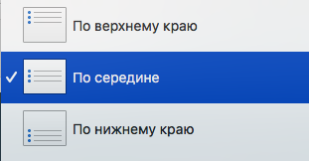
9
Текст
В презентации рекомендуется использовать
не более 1 или 2 шрифтов, например:
• один для заголовка
• один для текстовых блоков
НЕ использовать шрифты с засечками типа Times New Roman. Обычно лучше всего подходят стандартные Calibri или Arial
Жирное написание обычно используется либо для заголовков, либо чтобы выделить что-то
в тексте
Наклонный текст можно использовать в редких исключениях
Выравнивание текста всегда по левому краю,
без отступов первого предложения
НЕ использовать шрифты
с засечками типа Times New Roman
ЗАГОЛОВОК
Для заголовка можно использовать Arial или Calibri, для текстового блока лучше использовать Calibri
1 | Списки рекомендуется
2 | делать таблицей
3 | с вертикальным выравниванием
4 | текста по центру

Slide 11
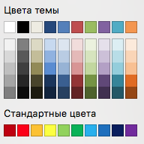
10
Цвета графических блоков и текста
Цвета, основные и дополнительные,
есть в палитре Powerpoint
МОЖНО ИСПОЛЬЗОВАТЬ ДЛЯ ДОПОЛНИТЕЛЬНОГО ВЫДЕЛЕНИЯ ВАЖНОЙ ИНФОРМАЦИИ
ФОН ДЛЯ ТЕКСТА ИЛИ БОЛЬШИХ БЛОКОВ
НЕ ПОДХОДИТ (ПЛОХОЙ КОНТРАСТ)
ФОН ДЛЯ ЗАГОЛОВКОВ
МОЖНО ИСПОЛЬЗОВАТЬ ДЛЯ ДОПОЛНИТЕЛЬНОГО ВЫДЕЛЕНИЯ ВАЖНОЙ ИНФОРМАЦИИ

Slide 12
11
Пиктограммы
При наличии возможности и времени рекомендуется
добавлять иконки/пиктограммы

Slide 13
12
Графики
Графики не должны содержать лишних элементов –
тех, которые не улучшают восприятия информации с них
Но в то же время они должны быть понятными

Slide 14
13
Схемы
Схемы выглядят лучше и понятнее, когда блоки
структурированы и выровнены друг относительно друга

Slide 15

14
Подведем итоги
Обложка с коротким и раскрытым заголовком, организация, ФИО
Формат 16х9 или А4 (рекомендация)
Структура слайда: номер страницы, заголовок, информация
Выравнивать контент по единым для всех слайдов границам, элементы контента выровнены относительно друг друга
Белый фон для слайда, аккуратные
цветовые комбинации
Шрифт Calibri/Arial, выравнивание по левому краю
Графики содержат только необходимые элементы
Схемы выровнены для лучшего восприятия
ВАЖНО! Презентация должна выглядеть цельной, не должно быть сильных вариаций по шрифтам, цветам, формам блоков (скругленные края, острые края) и т. д.
В целом рекомендуется использовать простые блоки, схемы, графики и таблицы. Не перегружать слайды второстепенной информацией, которую сложно воспринимается. В идеале уложиться в 8-10 информационных слайдов, передающих суть работы
Данный шаблон-стиль является примером

Slide 16


